Slide 1


Desenvolvimento Web CSS
Professor MSc. Heleno Cardoso

Slide 2
Aulas 06 CSS
Professor MSc. Heleno Cardoso

Slide 3
CSS – Renderização
Um motor de renderização é um software que transforma linguagem de marcação em informação de formatação.
O Safari utiliza o motor de renderização o webkit, o Google Chrome e o Opera, Blink. Já o navegador Mozila Firefox, prefixo moz, Gecko, Edge, EdgeHTML(fork Trident), o Opera mini e Opera Classic, Presto.
O Internet Explorer da Microsoft, utiliza o Trident.

Slide 4
CSS – Estilização
Propriedades:
color: cor; (cor)
height: pixel; (altura)
width: pixel; (largura)
border: pixel preenchimento cor; (borda)
font-size: pixel; (tamanho)
font-family: tipo; (tipo da fonte)

Slide 5
CSS – Estilização
Propriedades:
line-height: tamanho normal; (altura da linha, tag p)
letter-spacing: pixel; (espaçamento entre linhas)
padding: pixel; (tamanho – top right bottom left)
margin: pixel; (tamanho – top right bottom left)
background-color: cor; (cor)
text-shadow: pixelHor pixelVer pixelDesfoque cor; (sobra no texto)

Slide 6
CSS – Estilização
Propriedades:
display: dispor; (apresentação do conj. de elementos: inline, block, flex, grid, etc)
letter-spacing: pixel; (espaçamento entre linhas)
text-align: posição; (posição do texto)
align-items: posição; (posição de objetos)
box-shadow: pixel pixel pixel pixel rgba(0, 0, 0, 0.1); (sombra)
boder-radius: pixel; (borda arredondada)

Slide 7
CSS – Variáveis
As variáveis no CSS são definidas no :root e podem ser utilizadas nos “value” da cada propriedade do seletor com o comando var(variável).
Exemplo:
:root {
--space: 10px 20px; }
.container{ padding: var(--space); }

Slide 8
CSS – Caixas
O modelo de caixa (box model) é um conceito de caixa.
Muitos dos elementos HTML da página Web podem ser pensados como caixas umas em cima das outras.
Como esperado, o layout CSS é baseado principalmente no modelo de caixas. Cada um dos blocks que ocupam espaço na sua página tem propriedades como essas: margin; border; padding; content.

Slide 9
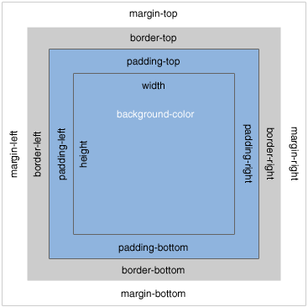

CSS – Caixa (Div)
Padding: o espaço ao redor do conteúdo (ex.: ao redor do texto de um parágrafo).
Border: a linha sólida do lado de fora do padding.
Margin: o espaço externo a um elemento.

Slide 10
CSS – Caixas
Imagens, são elementos em linha, o que significa que não podem ter margens.
Então, para aplicar margens a uma imagem, temos que dar o comportamento de nível de bloco à imagem usando display: block;

Slide 11
CSS – Caixas Exemplo
<div class="externo">
<div class="interno">
<p class=“conteudo">Eu sou o conteúdo!</p>
</div>
</div>

Slide 12
CSS – Caixas Exemplo
Classes:
.externo {
border: 1px solid black;
}
.interno {
border: 1px solid red;
padding: 10px 10px;
margin: 10px 10px;
background-color: orange;
}

Slide 13
CSS – Flexbox vs Grid Layout
O CSS Flexbox é unidimensional, ou seja, linha OU coluna, perfeito para o desenvolvimento interno de COMPONENTES.
Já CSS Grid Layout é multidimensional (ou bidimensional), ou seja, linhas E colunas, perfeito pra LAYOUTS.

Slide 14
CSS – Flexbox vs Grid Layout
O Flexbox é um conceito do CSS3 que visa organizar os elementos de uma página HTML dentro de seus containers de forma dinâmica.
Ou seja, independente das suas dimensões eles sempre manterão um layout flexível dentro do seu elemento pai, reorganizando-se e acordo com a necessidade.

Slide 15
CSS – Flexbox vs Grid Layout
Ambos ajudam demais no alinhamento (horizontal e vertical). Eles podem e devem ser utilizados juntos!
Ilustração (Casa):
CSS Grid – Seria responsável pela estrutura dos cômodos.
Flexbox – Seria responsável pela disposição dos móveis dentro desses cômodos.

Slide 16
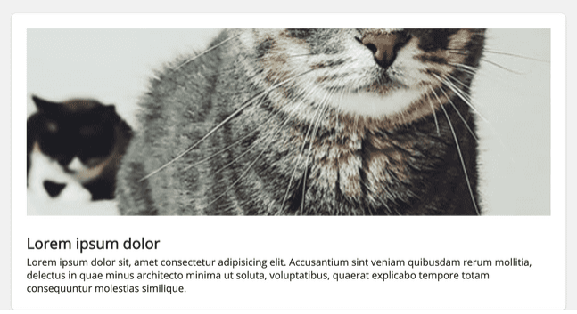
CSS – Flexbox vs Grid Layout
-- Assista o vídeo:
https://www.youtube.com/watch?v=0mupCznyGqE
Card em Bloco

Slide 17
CSS – Flexbox vs Grid Layout
Vários elementos do HTML, como div, section, article, h1, p, entre outros já são block, então muitas vezes nem precisamos explicitamente adicionar isso no CSS.
Sendo assim, para atingir o resultado da imagem acima, o código não precisou nem de display: flex nem de display: grid.

Slide 18
CSS – Flexbox vs Grid Layout
Vários elementos do HTML, como div, section, article, h1, p, entre outros já são block, então muitas vezes nem precisamos explicitamente adicionar isso no CSS.
Sendo assim, para atingir o resultado da imagem acima, o código não precisou nem de display: flex nem de display: grid.

Slide 19
CSS – Flexbox vs Grid Layout
.card {
background-color: #fff;
box-shadow: 0 1px 2px 1px rgba(0, 0, 0, 0.1);
border-radius: 4px;
padding: 24px;
}

Slide 20
CSS – Flexbox vs Grid Layout
Componentes - Flexbox
Comportamento de coluna
Mas eventualmente vamos precisar, por exemplo, centralizar um card na vertical. Então display: flex se torna extremamente útil:

Slide 21
CSS – Flexbox vs Grid Layout
.card {
background-color: #fff;
box-shadow: 0 1px 2px 1px rgba(0, 0, 0, 0.1);
border-radius: 4px;
display: flex;
flex-direction: column;
align-items: center;
padding: 24px;
}

Slide 22
CSS – Flexbox vs Grid Layout
Lembrando que display: flex tem flex-direction: row por padrão.
Se for tratar isso em coluna precisamos explicitamente adicionar flex-direction: column.

Slide 23
CSS – Flexbox vs Grid Layout
O comportamento é parecido com display: block, mas agora temos a possibilidade de alinhar verticalmente, utilizando justify-content e horizontalmente utilizando align-items (os eixos ficam invertidos em comparação ao flex-direction: row).

Slide 24
CSS – Flexbox vs Grid Layout
Comportamento de linha
Caso a gente queira que o card assuma comportamento de linha, basta remover flex-direction: column, isso porque como disse anteriormente display: flex tem flex-direction: row como padrão.

Slide 25
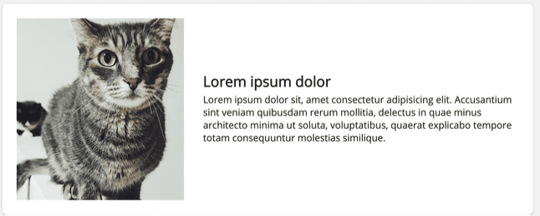
CSS – Flexbox vs Grid Layout

Slide 26
CSS – Flexbox vs Grid Layout
.card {
align-items: center;
background-color: #fff;
box-shadow: 0 1px 2px 1px rgba(0, 0, 0, 0.1);
border-radius: 4px;
display: flex;
padding: 24px;
}

Slide 27
CSS – Flexbox vs Grid Layout
E nesse caso o align-items: center faz o alinhamento vertical e justify-content o alinhamento horizontal.
Nesses exemplos é possível ver como fica simples e rápido manipular componentes com Flexbox, conseguimos ótimos resultados de uma maneira bem simples e com poucas linhas de código.

Slide 28
CSS – Flexbox vs Grid Layout
Layouts - CSS Grid (Layouts)
Se a gente quiser, adicionar os cards do lado do outro, em três colunas, precisamos somente adicionar algumas propriedades do CSS Grid no elemento pai.
O elemento .grid fica responsável por organizar os grids, enquanto o componente card fica responsável pela exibição do card.

Slide 29
CSS – Flexbox vs Grid Layout
Layouts - CSS Grid (Layouts) - Propriedades
Container e Item Container
Container: display: grid; grid-template-columns; grid-template-rows; grid-template-áreas, etc.
Item Container: grid-column; grid-column-start; grid-column-end; grid-row; grid-área, etc.

Slide 30
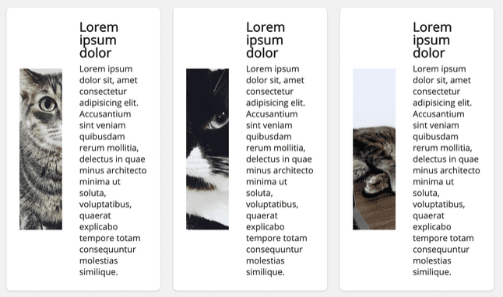
CSS – Flexbox vs Grid Layout

Slide 31
CSS – Flexbox vs Grid Layout
.grid {
display: grid;
grid-template-columns: repeat(3, 1fr);
}
Nota: Com CSS Grid a gente consegue grids responsivos sem media queries

Slide 32
CSS – Flexbox vs Grid Layout
.grid {
display: grid;
grid-template-columns: repeat(auto-fit, minmax(250px, 1fr));
}

Slide 33
CSS – Flexbox vs Grid Layout
Se a gente quiser, por exemplo, que o grid tenha 3 colunas no Desktop, 2 colunas em Tablets e 1 coluna no Mobile, de acordo com o número de elementos que cabe na tela, é só adicionar autofit junto minmax.
250px é o tamanho mínimo das colunas na tela e 1fr representa uma fração do espaço disponível no grid.

Slide 34
CSS – Flexbox vs Grid Layout
Tanto CSS Grid quanto Flexbox apresentam suporte completo em todos os navegadores modernos e suporte parcial desde o IE10!
Nos últimos anos o CSS ganhou várias features interessantes e que facilitam demais nosso dia a dia.
Veja: https://www.treinaweb.com.br/blog/flexbox-ou-css-grid

Slide 35
Leitura Específica
[1] SCHEIDT, Felippe Alex. Fundamentos de CSS: criando design para sistemas web. Outbox Livros Digitais, 2015.
Disponível em:
https://books.google.com.br/books?hl=pt-BR&lr=&id=04cbCgAAQBAJ&oi=fnd&pg=PT5&dq=Estiliza%C3%A7%C3%A3o+CSS+HTML&ots=JttwDQX0Za&sig=hDatOrM6nS37uFMOHLHtxBcaNeA#v=onepage&q=Estiliza%C3%A7%C3%A3o%20CSS%20HTML&f=false

Slide 36
Aprenda+
[1]Exemplo de Box Model
https://www.google.com.br/search?q=css+box+model&num=100&source=lnms&tbm=isch&sa=X&ved=0ahUKEwioi_HwxZPYAhWJIZAKHTRVCYAQ_AUICigB&biw=1366&bih=677

Slide 37
Dinâmica/Atividades
- Quiz CSS
https://www.w3schools.com/css/css_quiz.asp

Slide 38
Referências Bibliográficas
[1] Site: https://developer.mozilla.org/pt-BR/docs/Web/CSS
[2] Site: https://www.w3schools.com/css/
[3] Site:
https://developer.mozilla.org/pt-BR/docs/Learn/CSS/CSS_layout/Flexbox
[4] Site: https://developer.mozilla.org/pt-BR/docs/Web/CSS/grid
[5] Site: https://www.w3c.br/pub/Materiais/PublicacoesW3C/cartilha-w3cbr-acessibilidade-web-fasciculo-I.html
[6] Site: https://www.maujor.com/

Slide 39
Desenvolvimento Web CSS
Professor M.Sc. Heleno Cardoso

